Slide 1




Como Programar em Python com o Apoio da IA
Prof. Omero Francisco Bertol
(omero@utfpr.edu.br)
Julho/2026

Slide 2
Ferramenta de IA – ChatGPT
O ChatGPT é uma ferramenta de inteligência artificial, desenvolvido pela OpenAI, que interage por meio de “conversas” e auxilia na criação de textos, explicações, pesquisas, programação e resolução de problemas.
Ele pode ajudar em tarefas como:
explicar conteúdos e responder perguntas;
escrever, revisar e resumir textos;
traduzir;
criar ideias e planejamentos;
resolver exercícios;
auxiliar na programação;
analisar imagens, documentos e arquivos;
pesquisar informações recentes na internet, quando esse recurso está disponível.

Slide 3
Fatorial de um número inteiro positivo
O fatorial de um número é a multiplicação desse número por todos os números inteiros positivos menores que ele, até chegar ao 1.
Ele é representado pelo símbolo !.
Por exemplo: 7! = 7 × 6 × 5 × 4 × 3 × 2 × 1 = 5040 ou
7! = 1 × 2 × 3 × 4 × 5 × 6 × 7 = 5040
Outros exemplos: 3! = 3 × 2 × 1 = 6
2! = 2 × 1 = 2
1! = 1
0! = 1, por definição matemática.
O fatorial existe apenas para números inteiros não negativos.

Slide 4
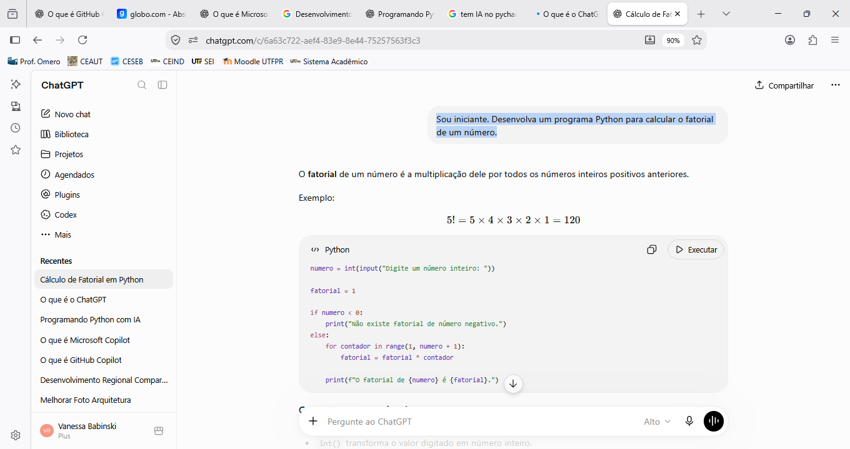
No ChatGPT, 1ª Conversa:
Sou iniciante. Desenvolva um programa Python para calcular o fatorial de um número.

Slide 5
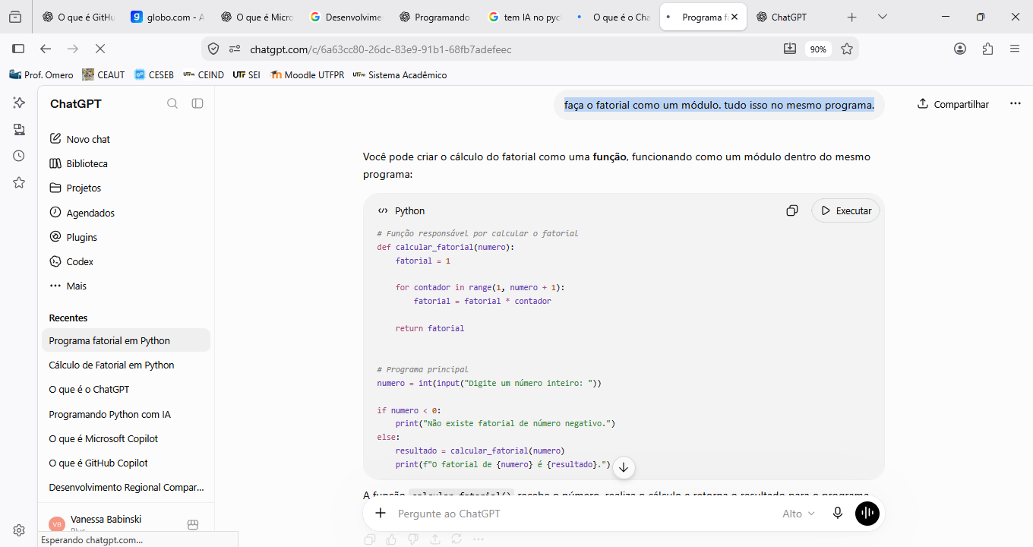
No ChatGPT, 2ª Conversa:
faça o fatorial como um módulo. tudo isso no mesmo programa.

Slide 6
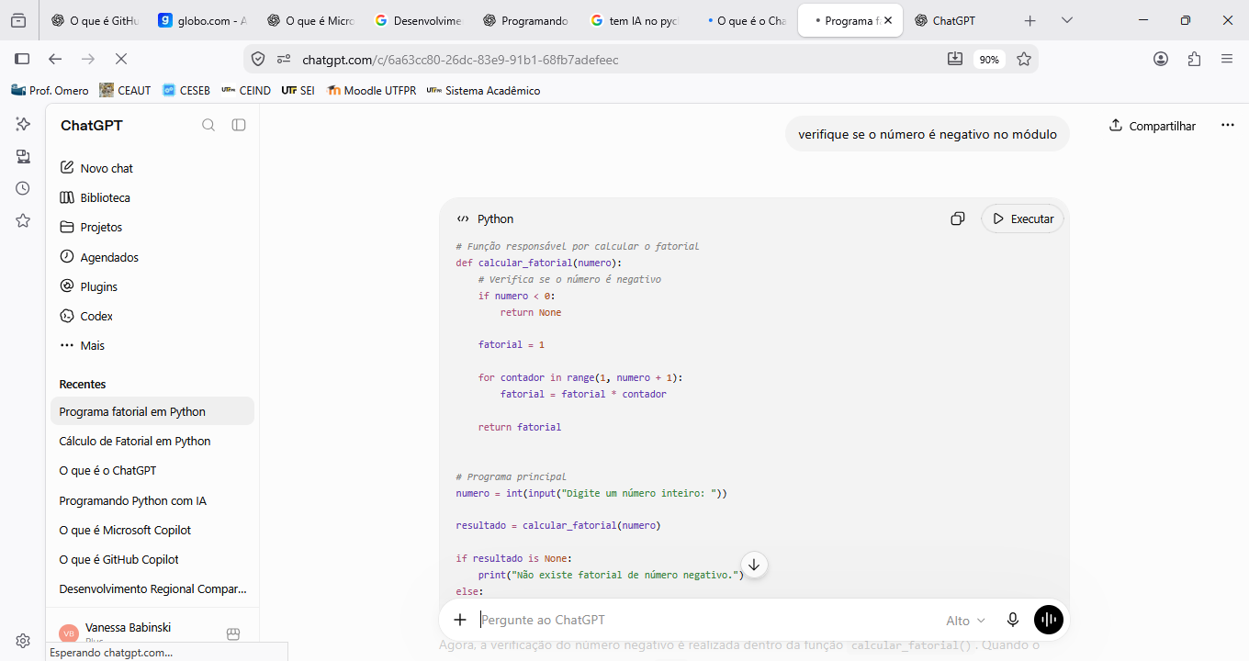
No ChatGPT, 3ª Conversa:
verifique se numero é negativo dentro do módulo também.

Slide 7
Ferramenta de IA – Microsoft Copilot
O Microsoft Copilot é o assistente de inteligência artificial da Microsoft. Ele funciona de forma parecida com o ChatGPT: você escreve ou fala uma solicitação, e ele pode responder perguntas, pesquisar informações, resumir textos, criar conteúdos, gerar imagens e ajudar a organizar ideias.
Alguns exemplos práticos:
No Word: “Melhore este texto e deixe mais acadêmico”.
No Excel: “Analise esta tabela e identifique os maiores valores”.
No PowerPoint: “Crie uma apresentação com base neste documento”.
No Outlook: “Resuma os principais assuntos destes e-mails”.
Fora do Office: “Explique o que é desenvolvimento regional de maneira simples”.
Ele é diferente do GitHub Copilot: o Microsoft Copilot é um assistente de uso geral e produtividade, enquanto o GitHub Copilot é voltado principalmente para ajudar na programação e criação de códigos.

Slide 8
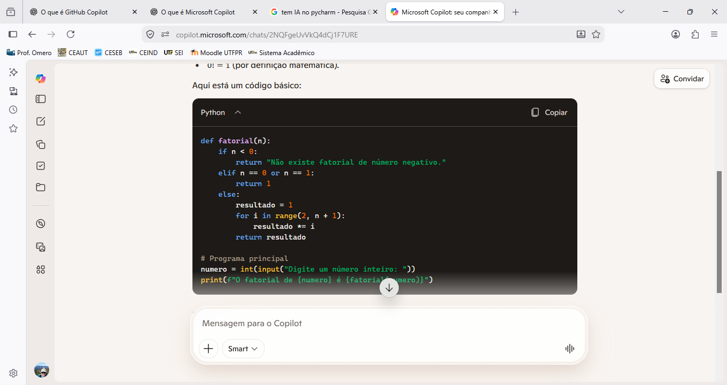
No Microsoft Copilot, 1ª Conversa:
Sou iniciante. Desenvolva um programa Python para calcular o fatorial de um número.

Slide 9
Assistente de Programação – GitHub Copilot
O GitHub Copilot é um assistente de programação com inteligência artificial. Ele pode ser instalado no Visual Studio Code e em outros editores para “ajudar” enquanto você escreve códigos.
Ele funciona como uma combinação de autocompletar inteligente e chat para programação.
Por exemplo, pode:
completar linhas ou blocos inteiros de código;
criar código a partir de uma instrução escrita;
explicar códigos difíceis;
encontrar e ajudar a corrigir erros;
sugerir melhorias;
criar testes e comentários;
responder dúvidas sobre Python, JavaScript e outras linguagens.

Slide 10
Extensões em um Ambiente de Desenvolvimento (1/2)
Extensões em uma IDE são complementos instalados para adicionar novas funcionalidades ao ambiente de programação.
Por exemplo, no Visual Studio Code, as extensões podem:
oferecer suporte a uma linguagem, como Python;
destacar erros no código;
completar comandos automaticamente;
formatar o código;
executar e depurar programas;
integrar ferramentas de inteligência artificial;
alterar ícones, cores e aparência da IDE.

Slide 11
Extensões em um Ambiente de Desenvolvimento (2/2)
Para programar em Python no Visual Studio Code, algumas extensões comuns são:
Python: adiciona suporte à linguagem Python.
Pylance: melhora o preenchimento automático e a identificação de erros.
Python Debugger: permite executar o programa passo a passo e localizar erros.
GitHub Copilot: sugere códigos usando inteligência artificial.
Material Icon Theme ou Icons for Visual Studio Code: altera os ícones de arquivos e pastas.

Slide 12
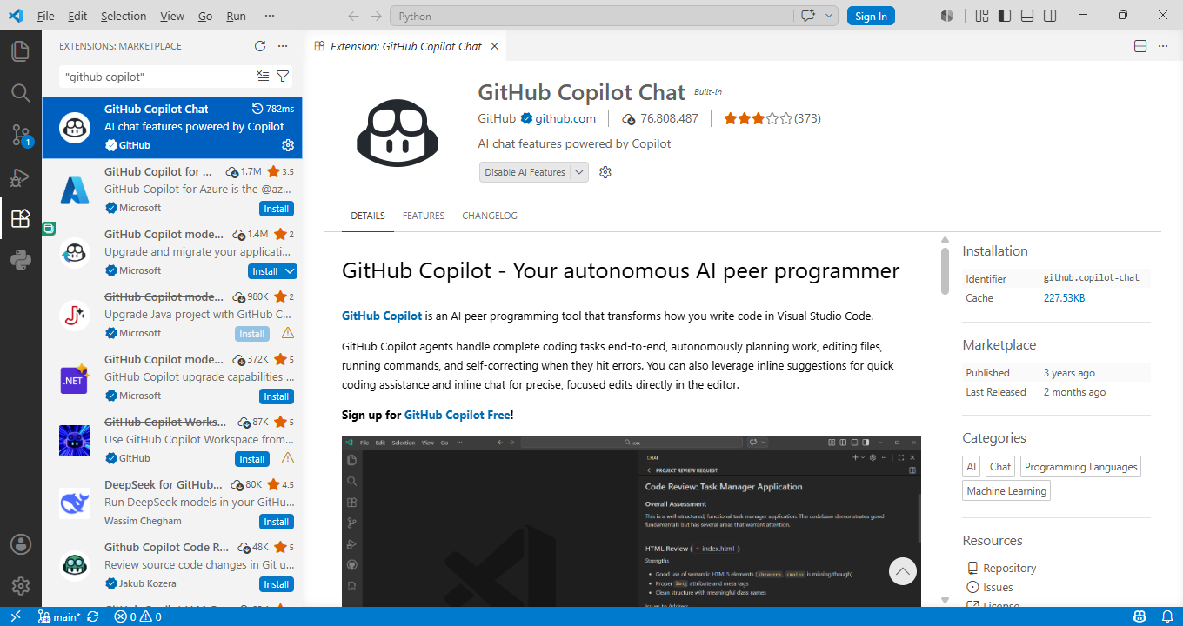
Extensão GitHub Copilot Chat no Visual Studio Code
3º
2º
É necessário ter uma conta no GitHub.
1º
GitHub Copilot Chat: Recursos de chat com inteligência artificial desenvolvidos pelo Microsoft Copilot.

Slide 13
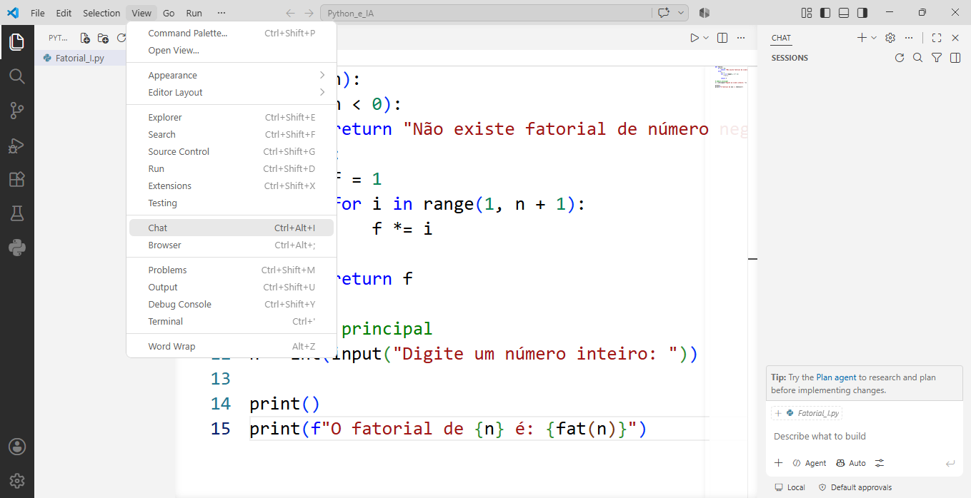
Abrindo o “Chat” do GitHub Copilot no Visual Studio Code

Slide 14
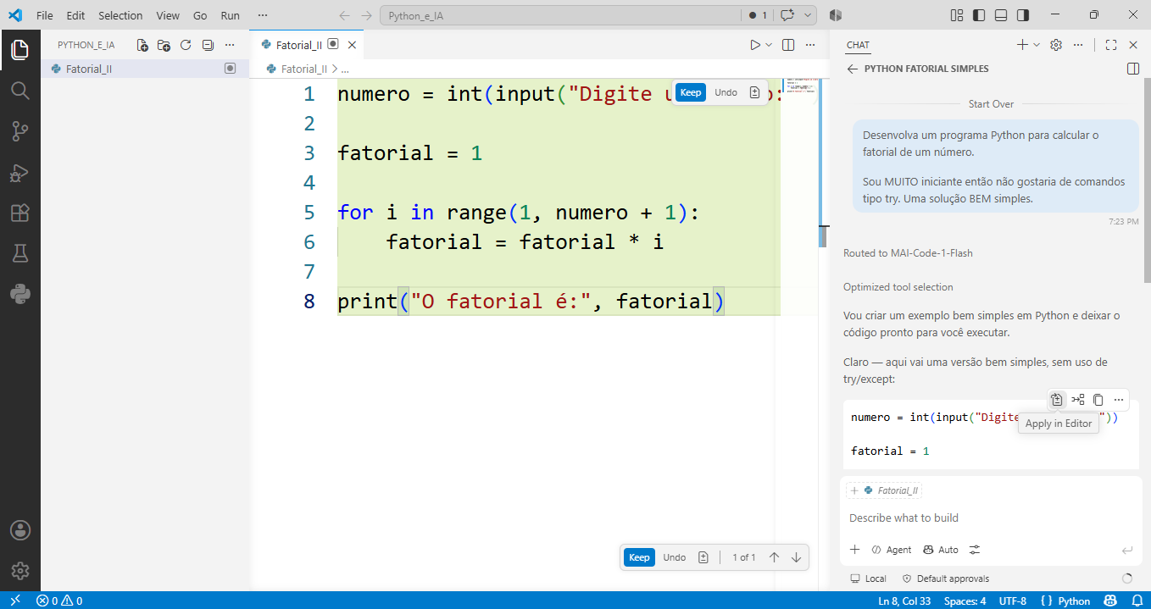
No Visual Studio Code, 1ª Conversa:
Desenvolva um programa Python para calcular o fatorial de um número.
Sou MUITO iniciante então não gostaria de comandos tipo try. Uma solução BEM simples.

Slide 15
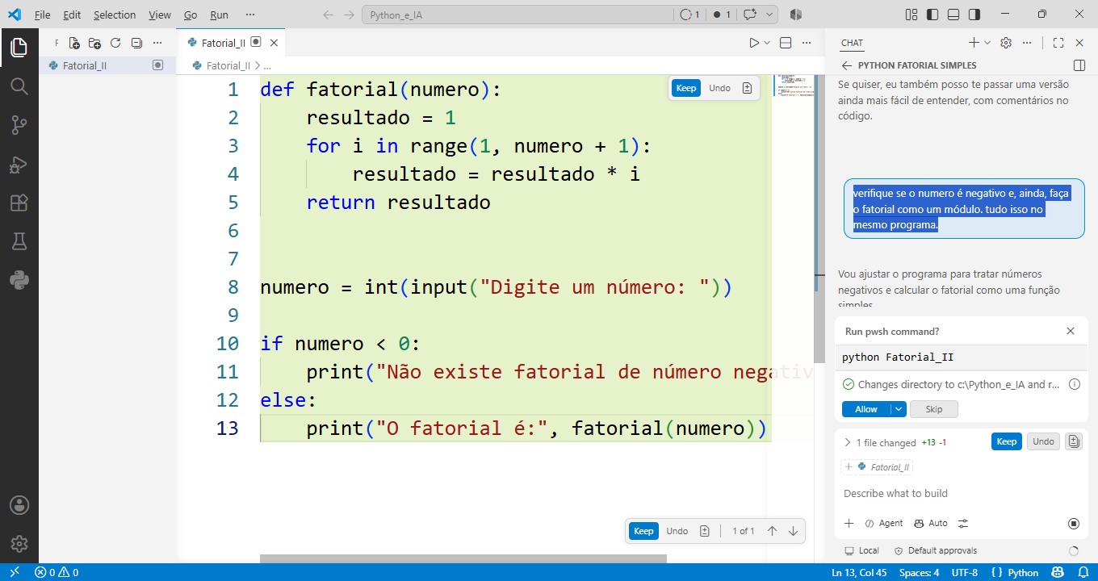
No Visual Studio Code, 2ª Conversa:
verifique se o numero é negativo e, ainda, faça o fatorial como um módulo. tudo isso no mesmo programa.

Slide 16
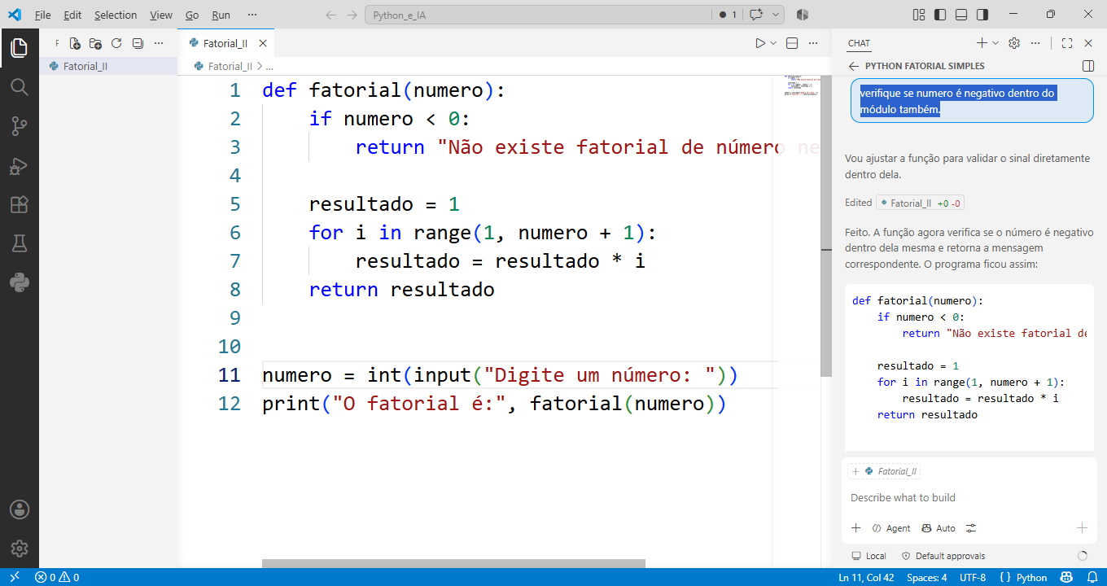
No Visual Studio Code, 3ª Conversa:
verifique se numero é negativo dentro do módulo também.

Slide 17
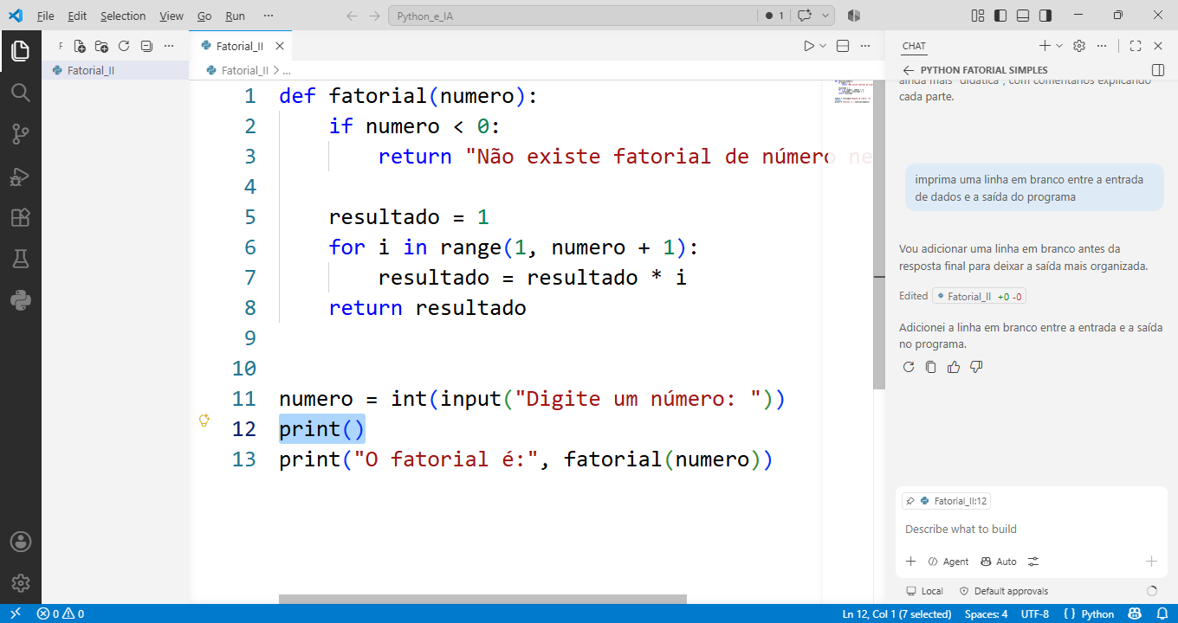
No Visual Studio Code, 4ª Conversa:
imprima uma linha em branco entre a entrada de dados e a saída do programa.

Slide 18
Ambiente de Desenvolvimento PyCharm
O PyCharm é um ambiente de desenvolvimento integrado (IDE) criado pela empresa JetBrains e feito especialmente para programar na linguagem Python. Ele ajuda a escrever, testar, corrigir erros e organizar códigos com rapidez.
Principais Recursos:
Correção inteligente: Mostra erros no código enquanto você digita.
Ferramentas prontas: Ajuda a usar programas da web e bancos de dados facilmente.
Controle de versão: Ajuda a salvar e organizar versões do código usando o Git.
Versões Disponíveis:
Community: Uma versão gratuita e de código aberto para estudos e projetos simples.
Professional: Uma versão paga com recursos avançados para empresas e desenvolvimento web completo.

Slide 19
IA no PyCharm
O PyCharm tem inteligência artificial. Ele conta com o JetBrains AI Assistant, complementação de código local e suporte a plugins externos.
Recursos Nativos de IA:
JetBrains AI Assistant: Chat integrado, geração de código e testes usando linguagem natural.
Preenchimento Local: Sugestões inteligentes de código executadas direto no seu computador.
AI Playground: Permite comparar respostas de diferentes modelos de IA lado a lado.
Alternativas por Plugins:
GitHub Copilot: Extensão muito usada que pode ser instalada diretamente no PyCharm.

Slide 20
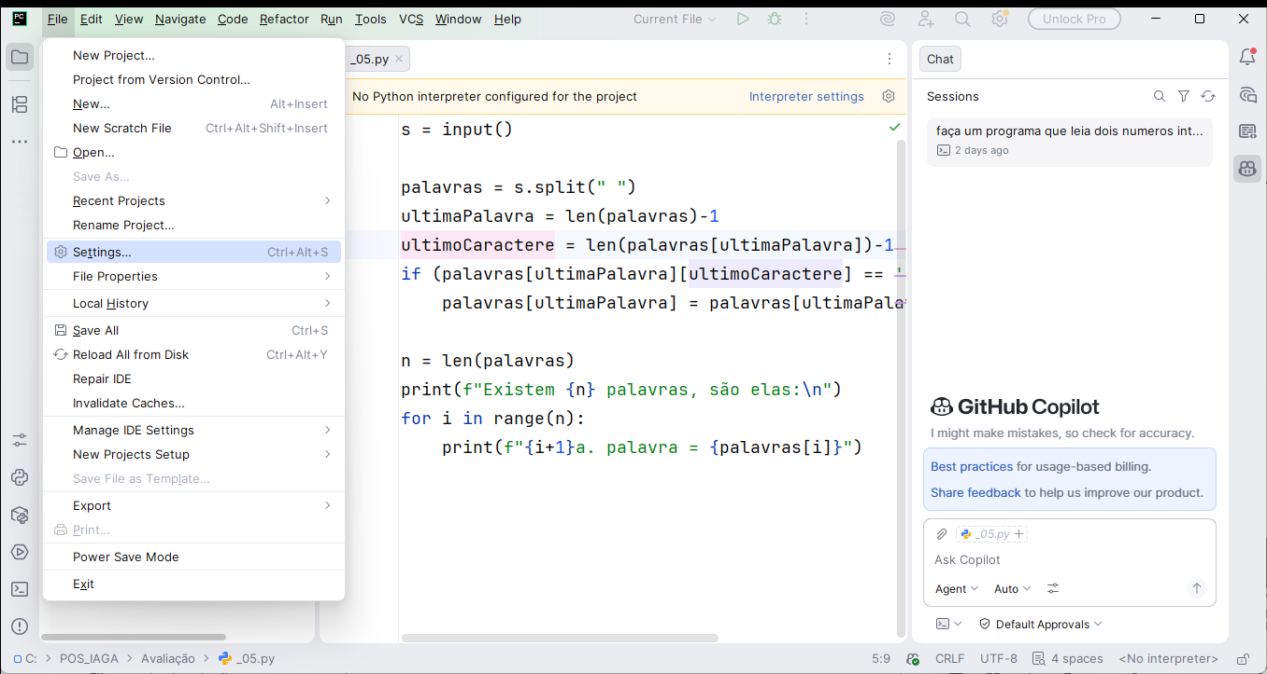
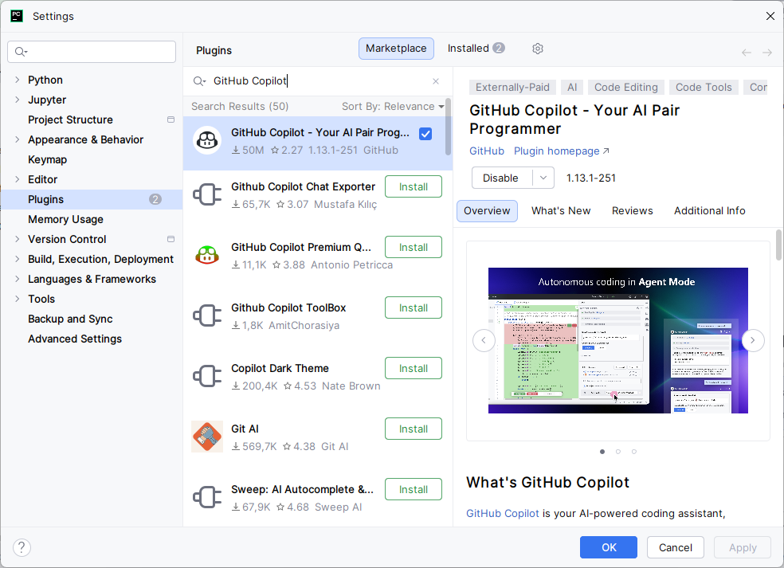
Extensão GitHub Copilot no PyCharm

Slide 21
Como Programar em Python com o Apoio da IA
Prof. Omero Francisco Bertol
(omero@utfpr.edu.br)
<<< OBRIGADO >>>

